Slide 1
Память сильнее времени
Молодежный социально-патриотический проект
ВООВ «Боевое Братство»

Slide 2
Память сильнее времени
Цель проекта
Формирование и укрепление у молодежи исторической памяти о ветеранах Великой Отечественной войны и локальных войн.
Задачи проекта
Создать социальный видеоролик о важности памяти о подвиге русского солдата
Вовлечь школьников и их родителей в процесс создания мемориальной Книги памяти
Провести встречи школьников с ветеранами боевых действий
Увековечить имена героев - выпускников школ района на мемориальных досках

Slide 3
Синопсис проекта
В сознании современной молодежи слово «ветеран» ассоциируется лишь с ветеранами Великой Отечественной войны, в результате чего лишь немногие знают о героизме русских солдат на полях Афганистана, Чечни и в других горячих точках.
Молодежный социально-патриотический проект «Память сильнее времени» нацелен на формирование знания учащихся школ об историческом подвиге российских солдат, совершенном, как на территории нашей страны, так и за ее пределами.
Инициативная группа молодежи ЗАО и ТиНАО при поддержке ВООВ «Боевое Братство» предлагает создать мемориал памяти участников военных действий, которые проживают или проживали в конкретном поселении (обучались в конкретной школе).

Slide 4
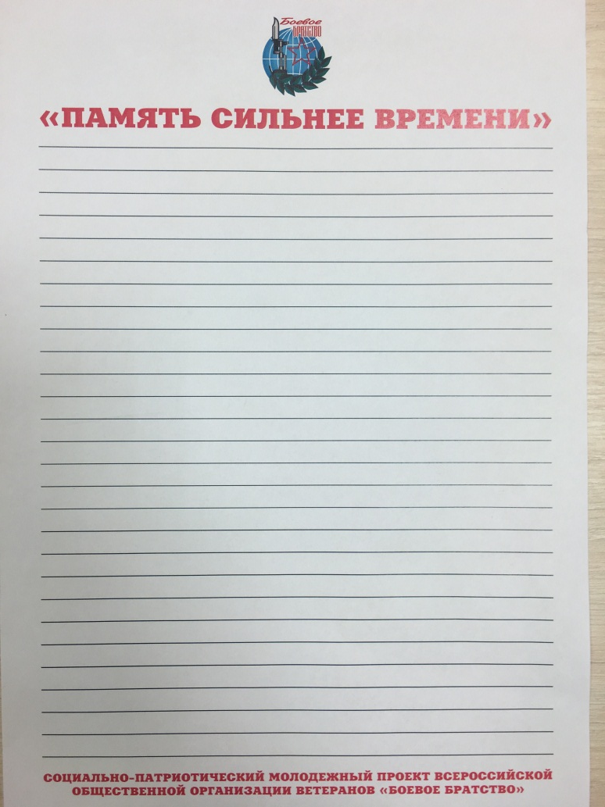
Синопсис проекта
«Книга Памяти»
Книга Памяти – книга, в которой будут собраны рассказы школьников 6-10 классов о ветеранах - членов их семей. На особом бланке будут написаны эссе, которым будет предложено прикрепить фотографии или другие материалы, которые могут быть использованы при публикации книги. После сбора эссе они будут отсканированы и опубликованы.

Slide 5
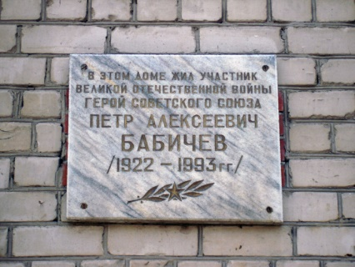
Синопсис проекта
Мемориальная доска
В рамках проекта планируется проведение поисковых работ с целью выявления героев – участников войн и конфликтов, обучавшихся или работавших в конкретных школах.
Их имена, годы жизни и места службы будут выгравированы на мемориальных досках, которые будут размещены или на здании школы, или в музейном комплексе.

